Slide 1
УРОК ПО ТЕМЕ: ОРГАНИЗАЦИЯ РАБОТЫ ГОРЯЧЕГО ЦЕХА НА ПРЕДПРИЯТИЯХ ОБЩЕСТВЕННОГО ПИТАНИЯ
ГБОУ НПО ПРОФЕССИОНАЛЬНЫЙ ЛИЦЕЙ КУЛИНАРНОГО МАСТЕРСТВА
Пищевое оборудование «Практика»
ПРЕПОДАВАТЕЛЬ: Жарикова И.Н.
ГРУППА № 182
СПБ УЛ.РУСТАВЕЛИ Д.35
2012-2013 УЧЕБНЫЙ ГОД

Slide 2
ВОПРОСЫ УРОКА
1. НАЗНАЧЕНИЕ ГОРЯЧЕГО ЦЕХА
2.ОРГАНИЗАЦИЯ РАБОЧИХ МЕСТ ЦЕХА
3. ВИДЫ ТЕХНОЛОГИЧЕСКОГО ОБОРУДОВАНИЯ ГОРЯЧЕГО ЦЕХА
4. ОХРАНА ТРУДА, ТЕХНИКА БЕЗОПАСНОСТИ ПРИ РАБОТЕ В ГОРЯЧЕМ ЦЕХУ

Slide 3
ЦЕЛИ УРОКА
ОБРАЗОВАТЕЛЬНАЯ
Систематизировать теоретические и практические знания
РАЗВИВАЮЩАЯ
Актуализировать знания в рамках междисциплинарных связей
В ОСПИТАТЕЛЬНАЯ
Повысить профессиональный уровень и стимулировать стремление к самообразованию

Slide 4
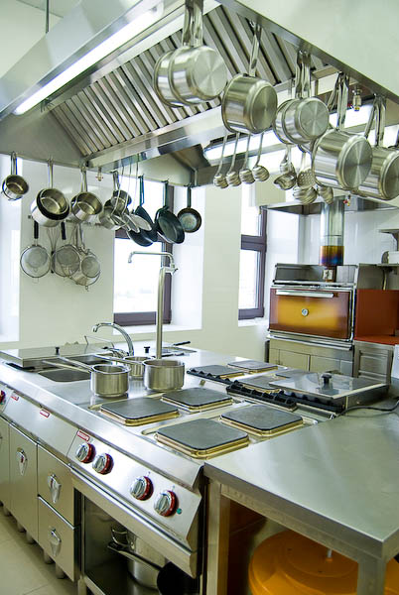
ГОРЯЧИЙ ЦЕХ - ГЛАВНОЕ ПРОИЗВОДСТВЕННОЕ ПОМЕЩЕНИЕ
РАБОЧИЕ МЕСТА РАСПОЛОЖЕНЫ ТАК, ЧТОБЫ УДОБНО БЫЛО ЗАВЕРШИТЬ ТЕХНОЛОГИЧЕСКИЙ ПРОЦЕСС ПРИГОТОВЛЕНИЯ ПИЩИ

Slide 5
ГОРЯЧИЙ ЦЕХ
ДОВОДЯТ ДО ГОТОВНОСТИ СЫРЬЁ И П/Ф
(ПРОВОДЯТ ТЕПЛОВУЮ ОБРАБОТКУ ПРОДУКТОВ)
ГОТОВЯТ СУПЫ, СОУСЫ, ГАРНИРЫ, ВТОРЫЕ БЛЮДА, ГОРЯЧИЕ НАПИТКИ
ОБРАБАТЫВАЮТ (ОТВАРИВАЮТ ИЛИ ОБЖАРИВАЮТ) СЫРЬЁ ДЛЯ ПОСЛЕДУЮЩЕГО ПРИГОТОВЛЕНИЯ ХОЛОДНЫХ И СЛАДКИХ БЛЮД В ХОЛОДНОМ ЦЕХЕ
ВЫПЕКАЮТ МУЧНЫЕ КУЛИНАРНЫЕ ИЗДЕЛИЯ (ПИРОЖКИ, РАСТЕГАИ), ИСПОЛЬЗУЕМЫЕ КАК ГАРНИР К ПЕРВЫМ БЛЮДАМ

Slide 6
ГОРЯЧИЙ ЦЕХ
РАЗДАЧА
МОЕЧНЫЕ КУХОННОЙ ПОСУДЫ
КЛАДОВЫЕ И ХОЛОДИЛЬНЫЕ КАМЕРЫ
ХОЛОДНЫЙ ЦЕХ
ЗАГОТОВОЧНЫЕ ЦЕХА
МОЕЧНЫЕ СТОЛОВОЙ ПОСУДЫ

Slide 7
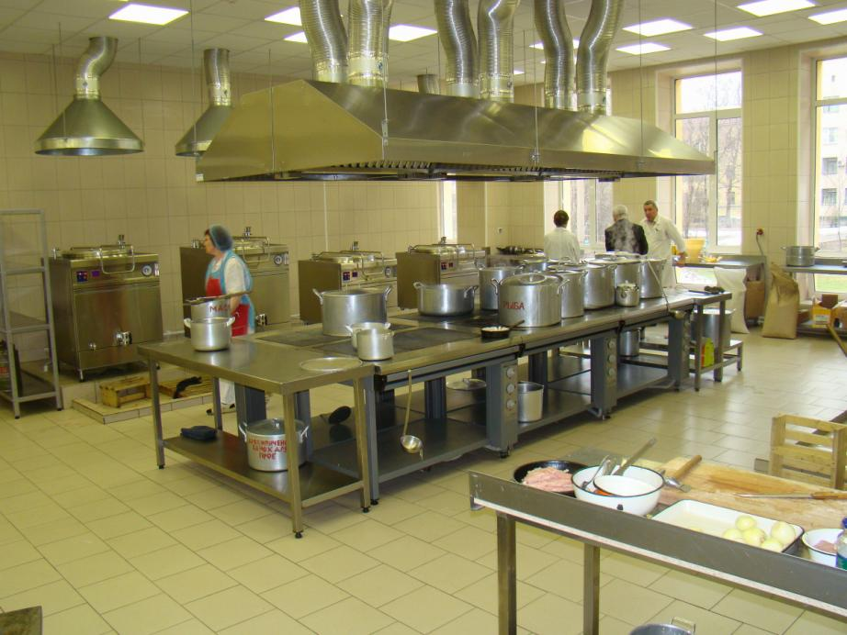

Slide 8
1. ГОРЯЧИЙ ЦЕХ СВЯЗАН СО ВСЕМИ ПРОИЗВОДСТВЕННЫМИ И ТОРГОВЫМИ ПОМЕЩЕНИЯМИ, ПОЭТОМУ РАСПОЛАГАЕТСЯ ВБЛИЗИ ХОЛОДНОГО ЦЕХА, РАЗДАЧИ И МОЕЧНОЙ СТОЛОВОЙ ПОСУДЫ. 2. В ГОРЯЧИЙ ЦЕХ НАПРАВЛЯЮТСЯ П/Ф ИЗ ВСЕХ ЗАГОТОВОЧНЫХ ЦЕХОВ, ПОЭТОМУ ЕГО РАСПОЛАГАЮТ ТАКИМ ОБРАЗОМ, ЧТОБЫ ОН ИМЕЛ УДОБНОЕ СООБЩЕНИЕ С ГРУППОЙ ЗАГОТОВОЧНЫХ ЦЕХОВ, КЛАДОВОЙ СУТОЧНОГО ЗАПАСА СЫРЬЯ, МОЕЧНОЙ КУХОННОЙ ПОСУДЫ.

Slide 9
РАБОТА ПОВАРА ГОРЯЧЕГО ЦЕХА НАЧИНАЕТСЯ:
ОЗНАКОМЛЕНИЕ С ТЕХНОЛОГИЧЕСКОЙ КАРТОЙ
УТОЧНЕНИЕ КОЛИЧЕСТВА ПРОДУКТА ДЛЯ БЛЮДА
ПОЛУЧЕНИЕ ПРОДУКТА ИЛИ ПОЛУФАБРИКАТА
ПОДБОР ПОСУДЫ, ИНВЕНТАРЯ, ИНСТРУМЕНТОВ

Slide 10
Технологический процесс приготовления первых блюд состоит из двух этапов:
СУПОВОЕ ОТДЕЛЕНИЕ ГОРЯЧЕГО ЦЕХА
варка бульона - КОСТНОГО, МЯСОКОСТНОГО, КУРИНОГО, РЫБНОГО, ГРИБНОГО
приготовление заправочных, или иных супов

Slide 11
КЛАССИЧЕСКАЯ ТЕХНОЛОГИЧЕСКАЯ СХЕМА ПРЕДПОЛАГАЕТ ОРГАНИЗАЦИЮ ТРЁХ РАБОЧИХ МЕСТ
ПРИГОТОВЛЕНИЕ СУПОВ
ДЛЯ ПРИГОТОВЛЕНИЯ БУЛЬОНОВ
ГАРНИРЫ К ПРОЗРАЧНЫМ СУПАМ

Slide 12
1. НА РАБОЧЕМ МЕСТЕ ПОВАРА ДОЛЖНЫ БЫТЬ: ЭЛЕКТРОННЫЕ ВЕСЫ, КОМПЛЕКТ НОЖЕЙ ПОВАРСКОЙ ТРОЙКИ, ИНВЕНТАРЬ ГОРЯЧЕГО ЦЕХА, РАЗДЕЛОЧНЫЕ ДОСКИ. 2. РАБОЧЕЕ МЕСТО ПОВАРА ДОЛЖНО БЫТЬ ОСНАЩЕНО СТОЙКОЙ С ПРИПРАВАМИ. 3. ДЛЯ ШИРОКОГО АССОРТИМЕНТА СУПОВ, НАБОР ПРОДУКТОВ СУПОВОЙ ГОРКИ МОЖЕТ ВКЛЮЧАТЬ: СОЛЁНЫЕ ОГУРЦЫ, ЛУК, ЗЕЛЕНЬ, ОЛИВКИ, МАСЛИНЫ, ЛИМОН, ГРЕНКИ И Т.Д. 4. ТЕХНОЛОГИЧЕСКАЯ ЛИНИЯ ГОРЯЧЕГО ЦЕХА ПО ПРИГОТОВЛЕНИЮ СУПОВ МОЖЕТ ВКЛЮЧАТЬ: ПРОИЗВОДСТВЕННЫЕ СТОЛЫ; ПИЩЕВАРОЧНЫЕ КОТЛЫ; ГАЗОВЫЕ И ЭЛЕКТРИЧЕСКИЕ ПЛИТЫ; ЭЛЕКТРОКИПЯТИЛЬНИКИ; ПРИВОД УНИВЕРСАЛЬНЫЙ; ОВОЩЕРЕЗАТЕЛЬНАЯ МАШИНА ИЛИ КУХОННЫЙ ПРОЦЕССОР; 5. В ЭТОЙ ЧАСТИ ГОРЯЧЕГО ЦЕХА ГОТОВЯТ БУЛЬОНЫ, СУПЫ, ГАРНИРЫ, СЛАДКИЕ БЛЮДА И Т. Д.

Slide 13
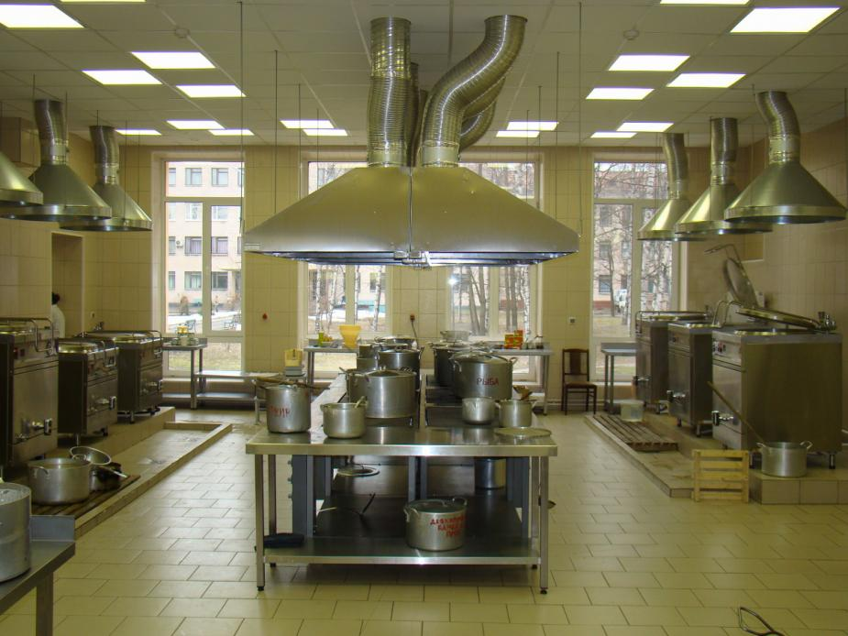

Slide 14
СОУСНОЕ ОТДЕЛЕНИЕ ГОРЯЧЕГО ЦЕХА
СОУСНОЕ ОТДЕЛЕНИЕ ПРЕДНАЗНАЧЕНО ДЛЯ ПРИГОТОВЛЕНИЯ ВТОРЫХ БЛЮД, ГАРНИРОВ И СОУСОВ.
ДЛЯ ВЫПОЛНЕНИЯ РАЗЛИЧНЫХ ПРОЦЕССОВ ТЕПЛОВОЙ И МЕХАНИЧЕСКОЙ ОБРАБОТКИ ПРОДУКТОВ РАБОЧИЕ МЕСТА ОСНАЩЕНЫ СООТВЕТСТВУЮЩИМ ОБОРУДОВАНИЕМ И РАЗНООБРАЗНОЙ ПОСУДОЙ, ИНСТРУМЕНТАМИ, ИНВЕНТАРЁМ
В ЭТОЙ ЧАСТИ ГОРЯЧЕГО ЦЕХА ГОТОВЯТ ВСЕ ВТОРЫЕ БЛЮДА, ИСПОЛЬЗУЯ РАЗЛИЧНЫЕ ПРИЁМЫ ТЕПЛОВОЙ ОБРАБОТКИ - ЖАРЕНИЕ, ВАРКА, ПРИПУСКАНИЕ, ТУШЕНИЕ, ЗАПЕКАНИЕ, ВЫПЕКАНИЕ, РАЗОГРЕВ И ДОВЕДЕНИЕ БЛЮД ДО ГОТОВНОСТИ

Slide 15
ОРГАНИЗАЦИЯ РАБОЧЕГО МЕСТА ПОВАРА ПО ПРИГОТОВЛЕНИЮ ГАРНИРОВ ИЗ КРУП, ТРЕБУЕТ СЛЕДУЮЩИХ ТЕХНОЛОГИЧЕСКИЙ ОПЕРАЦИЙ:
КРУПЫ ПЕРЕБИРАЮТ
ПРОМЫВАЮТ
ПОДГОТАВЛИВАЮТ ПОСУДУ И НЕОБХОДИМОЕ КОЛИЧЕСТВО ЖИДКОСТИ
ВАРЯТ В НАПЛИТНОЙ ПОСУДЕ

Slide 16
1. РАБОЧИЕ МЕСТА ДЛЯ ВАРКИ, ТУШЕНИЯ, ПРИПУСКАНИЯ И ЗАПЕКАНИЯ ПРОДУКТОВ ОРГАНИЗУЮТСЯ С УЧЁТОМ ВЫПОЛНЕНИЯ ПОВАРАМИ НЕСКОЛЬКИХ ОПЕРАЦИЙ ОДНОВРЕМЕННО. 2. С ЭТОЙ ЦЕЛЬЮ ТЕПЛОВОЕ ОБОРУДОВАНИЕ (ЭЛЕКТРОПЛИТЫ, ЖАРОЧНЫЕ ШКАФЫ ИЛИ КОНВЕКТОМАТЫ, ЭЛЕКТРОСКОВОРОДЫ) ГРУППИРУЮТ С РАСЧЁТОМ УДОБСТВА ПЕРЕХОДА ПОВАРОВ ОТ ОДНОЙ ОПЕРАЦИИ К ДРУГОЙ. 3. ВСПОМОГАТЕЛЬНЫЕ ОПЕРАЦИИ ОСУЩЕСТВЛЯЮТСЯ НА ПРОИЗВОДСТВЕННЫХ СТОЛАХ, УСТАНОВЛЕННЫХ ПАРАЛЛЕЛЬНО ТЕПЛОВОЙ ЛИНИИ. 4. ТЕПЛОВОЕ ОБОРУДОВАНИЕ МОЖНО СТАВИТЬ НЕ ТОЛЬКО В ЛИНИЮ, НО И ОСТРОВНЫМ СПОСОБОМ.

Slide 17
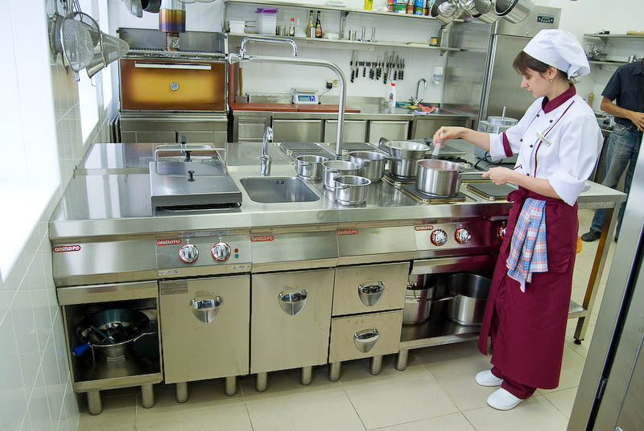

Slide 18
источники
Крылов Е. С. Электромеханическое оборудование / Е. С. Крылов. – М.: ЗАО «Издательский дом «Ресторанные ведомости», 2005. – 160 с.
Золин В. П. Технологическое оборудование общественного питания: Учебник для нач. проф. образования / В. П. Золин. – 8-е изд., перераб. и допол. – Издательский центр «Академия», 2009. – 320 с.
Усов В. В. Организация производства и обслуживания на предприятиях общественного питания: Учеб. пособие для нач. проф. образования / В. В. Усов. – 6-е изд. переаб. и доп. – М.: Издательский центр «Академия», 2008. – 432 с.
Сопачева Т. А. Оборудование предприятий общественного питания. Рабочая тетрадь: учеб. пособие для нач. проф. образования / Т. А. Сопачева, М. В. Володина. – М.: Издательский центр «Академия», 2010. – 112 с.
Сайт компании «Бюро проектирования»: http://www.buro-pro.ru/
Гастрономъ.ru: http://www.gastronom.ru/

